Slide 1
শুভেচ্ছা

Slide 2
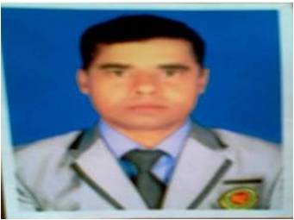
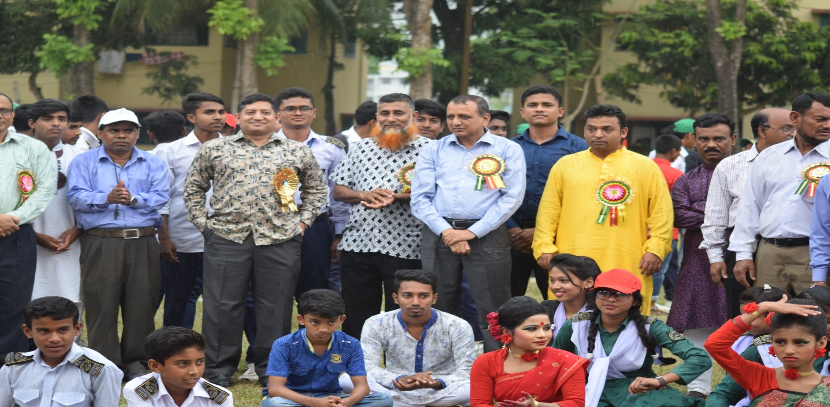
পরিচিতি
শ্রেণি – দশম।
বিষয় – ভুগোল ও পরিবেশ।
পাঠ- বনজ সম্পদ।
অধ্যায়- ত্রয়োদশ।
বি ডি পি মাধ্যমিক বিদ্যলয়,গাজীপুর মহানগর, গাজীপুর।
মোঃ জাহাঙ্গীর আলম,সহকারি শিক্ষক (শা- শি) । ।

Slide 3
নিচের চিত্র দুইটি থেকে বনজ সম্পদের কি পরিবর্তন দেখতে পাই ?

Slide 4
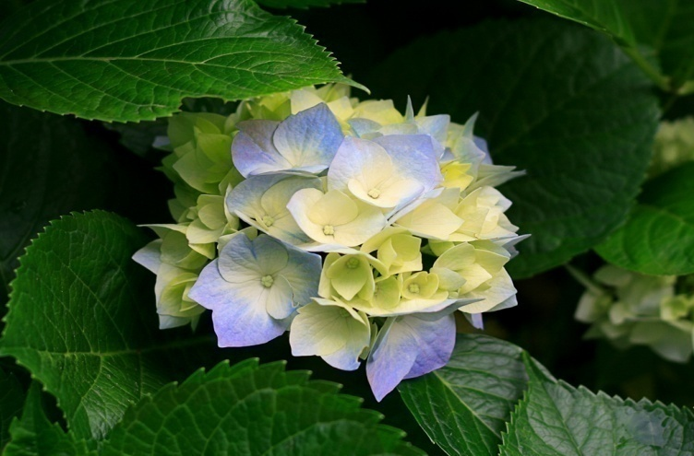
পাঠ ঘোষণা
উপরোক্তচিত্র থেকে আমরা বলতে পারি যে, পরিবেশ এর
ভারসাম্য হীনতা এর প্রধান কারণ । অতএব আমরা আজ
পরিবেশের ভারসাম্যতা রক্ষা করতে হলে বনজ সম্পদের
রক্ষা করা অতীব প্রয়োজন ।

Slide 5
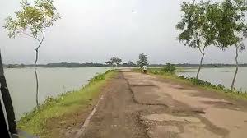
শিখনফল
পরিবেশের ভারসাম্য এবং ভারসাম্যহীনতা জানবে।
ভারসাম্যহীনতার পরিণতি জানবে।
পরিবেশের ভারসাম্যহীনতা বিষয় ব্যাপারে সচেতন
হবে। বনজ সম্পদের ব্যাপারে উদ্বুদ্ধ হবে।

Slide 6
শ্রেণি কার্যক্রম
পরিবেশের ভারসাম্য রক্ষায় বনজ সম্পদের বিকল্প নেই।
একটি দেশের পরিবেশের ভারসাম্য থাকতে হলে শতকরা
পঁচিশ ভাগ বনভূমি দরকার , সেখানে আমাদের বনভূমি আছে
শতকরা সতের ভাগ। বাড়িঘর, কাঠ, গৃহ নির্মাণ , শিল্প, জ্বালানি
ইত্যাদি করে বন উজাড় । ফলাফল দাঁড়ায় পরিবেশ নষ্ট ।
মাটি, পানি দূষিত হয়ে ফসলের হানি ঘটছে । পরিনামে
পরিবেশের ক্ষতি হচ্ছে । মাটি হারাচ্ছে তার গুন,
নদী হারাচ্ছে তার আপন গতি, আমরা হারাচ্ছে জীবনের
সব । তাই বাচতে যদি চাই তবে বেশি করে গাছ লাগাই।

Slide 7
পরিবেশের পরিণতি
সম্পদের অধিক ব্যবহারের ফলে জলজ, স্থলজ ও বনজ ক্ষতিগ্রস্ত
হয়ে পরিবেশের ভারসাম্য নষ্ট করে। জলজ বাস্তুসংস্থান নষ্ট
হওয়ার ফলে প্রাণী ও মাছ প্রায় বিলুপ্ত । বনজ সম্পদের অনেক
বৃক্ষ ,বিলুপ্তির পথে। বনজ জঙ্গল কেটে ফেলার ফলে শেয়াল,
খরগোশ, বনবিড়াল সহ অনেক প্রাণীর বাসস্থান নষ্ট হয়েছে যার
ফলস্বরুপ মানব সমাজের উপর নেতিবাচক প্রভাব পড়েছে । অতিরিক্ত সম্পদের ব্যবহার এর ফলে উত্তরাঞ্চল বেশি গরম
ও শীতের প্রকোপ বেশি । ঘূর্ণি ঝড় ,জলোচ্ছ্বাসের প্রবণতা
বাড়ছে । অতিরিক্ত শিল্পায়নের কারণে গ্রিণহাউজ এর ফলে
দেশের সমুদ্র উচ্চতা বাড়লে সাতক্ষীরা, নড়াইল, বরিশাল
নোয়াখালী জেলা সমুহ সমুদ্রে তলিয়ে যাবে। ভূমি গুলো
লোনা প্রবেশ করে মাটির গুণাগুণ বিঘ্নিত হচ্ছে । পাহাড়
ভূমি ধবস বাড়ছে । মানুষেররোগের পরিমান বাড়ছে ।

Slide 8
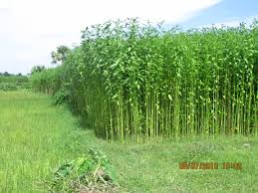
পরিবেশের ভারসাম্য রক্ষায় আমাদের উচিৎ
পরিবেশের উপাদানের প্রতি যত্ন শীল হতে হবে।
প্রাকৃতিক সম্পদের সদ্ব্যবহার করতে হবে ।
বনজ সম্পদের যথাযথ ব্যবহার নিশ্চিত করতে হবে।
গাছ কাটা বন্ধ করতে হবে এবং গাছ লাগাতে হবে।
বনাঞ্চল বাড়াতে হবে এবং রক্ষা করার ব্যবস্থা নিতে হবে। জনসচেতনতা সৃষ্টি করতে হবে। জ্বালানি কাঠ
কাটা বন্ধ করতে হবে । গাছ নিধন করার পায়তারা বন্ধ করতে হবে । মাটি দূষণ , বায়ু দূষণ রক্ষা করতে হবে।

Slide 9
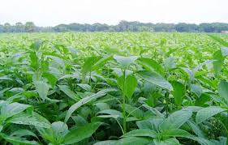
মূল্যায়ন
এককভাবে, গ্রুপ, প্রশ্ন করে, প্রধান – প্রধান বা বই ধরে,
না বুঝে থাকলে বুঝাতে হবে। প্রয়োজনে ছাত্র দেরকে
তাদের মধ্য থেকে প্রশ্নকরার মানসিক উৎসাহ প্রদান করা।

Slide 10
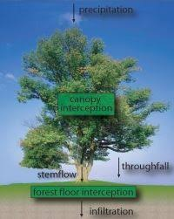
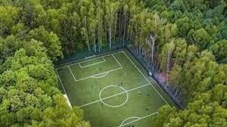
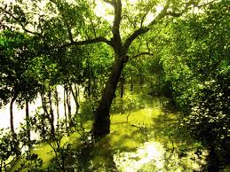
দলীয় কাজ
ক) দল ; পরিবেশ কাকে বলে ?
খ) দল; পরিবেশ দূষণ এর কারণ লিখ ?
গ) দল; বনাঞ্চলে আমাদের কি উপকার হয় ?
ঘ) বনজ সম্পদ নষ্ট হলে কি হবে লিখ ?

Slide 11
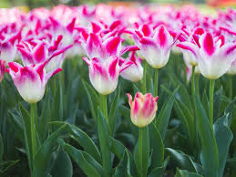
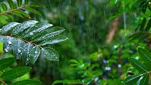
বাড়ীর কাজ
ছোট প্রশ্ন বাণাবে।
বাড়ীতে বেশি বেশী পড়বে ।
বাড়ীর বাহিরে যাবেনা ।
STAY HOME …………………………….

Slide 12
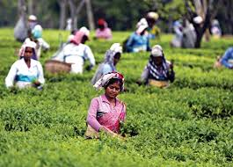
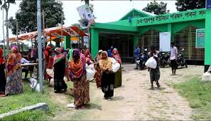
ধন্যবাদ
“ বেশি বেশি গাছ লাগাও
পরিবেশ বাঁচাও ।”

